Slide 1

TRƯỜNG TIỂU HỌC GIA THỤY
MÔN TOÁN – LỚP 1
BÀI 15: Vị trí, định hướng trong không gian
Giáo viên: Nguyễn Ngọc Yên

Slide 2

ÔN BÀI CŨ

Slide 3

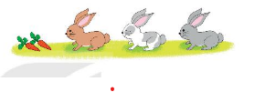
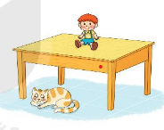
Trước - sau, ở giữa
Thỏ nâu ở trước thỏ khoang
Thỏ xám ở sau thỏ khoang
Thỏ khoang ở giữa thỏ nâu và thỏ xám
Trên - dưới
Búp bê ở trên
Búp bê ở dưới

Slide 4


1
Số ?
?
1
- Toa ở trước toa 2
?
4
- Toa ở sau toa 3
?
2
- Toa ở giữa toa 1 và toa 3

Slide 5
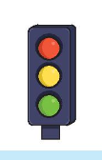
2
Đèn trên cùng màu gì ?
Đèn ở giữa màu gì ?
Đèn dưới cùng màu gì ?

Slide 6
NGHỈ GIẢI LAO

Slide 7
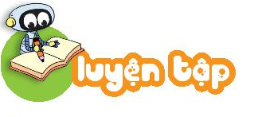
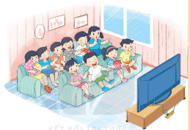
Có một số bạn ngồi thành hai hàng để xem phim hoạt hình
1
6
4
Hỏi:
a. Hàng trước có mấy bạn, hàng sau có mấy bạn?
10
b. Có tất cả bao nhiêu bạn ngồi xem phim?

Slide 8

2
Các viên gạch được xếp thành hình dưới đây. Hỏi có bao nhiêu viên gạch ở:
2
3
4
a. Hàng trên cùng?
b. Hàng dưới cùng?
c. Hàng giữa?
9
d. Cả ba hàng ?

Slide 9

Tiết học kết thúc.
Cảm ơn các con!

